Slide 1
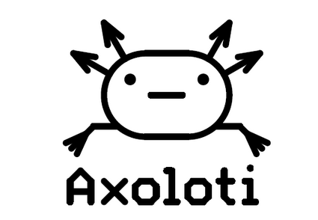
Une petite carte mais un potentiel énorme

Slide 2
Présentation réalisée par Grégory Jarrige, dans le cadre du meetup « Creative Coding Paris » (session du 28 juin 2017, chez Deezer).
https://www.meetup.com/fr-FR/CreativeCodeParis/
Cette présentation est disponible sous licence Creative Commons n°6. Vous pouvez donc la réutiliser librement. Pour de plus amples précisions sur les licences Creative Commons :
http://creativecommons.fr/licences/

Slide 3
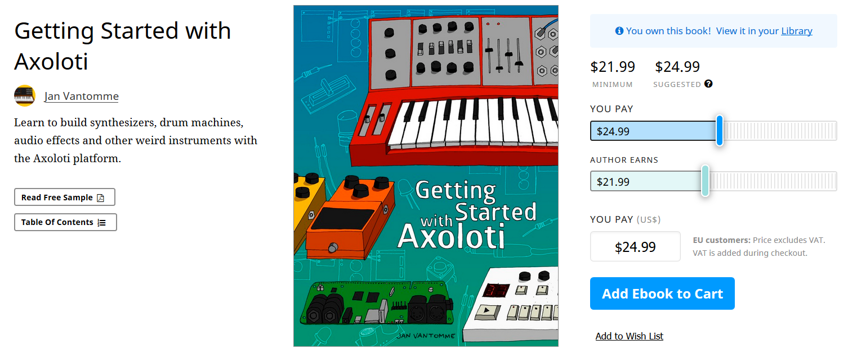
Axoloti
Tout a commencé pour moi - un beau matin ☺ - par la découverte d’un bouquin sur leanpub.com :
https://leanpub.com/getting-started-with-axoloti

Slide 4
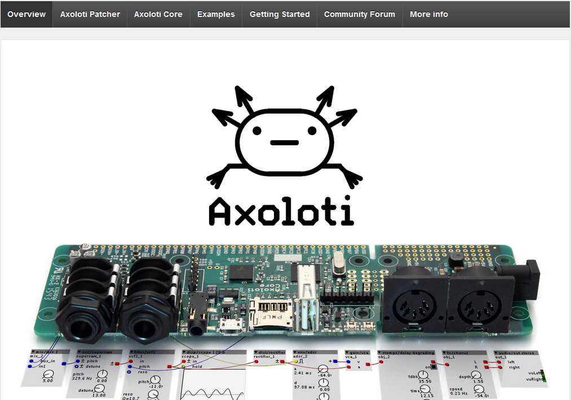
Axoloti
Je suis intrigué par la lecture de la présentation du bouquin, mais j’ai du mal à me représenter le « schmilblik ». Concrètement, il ressemble à quoi cet Axoloti ?
Heureusement, il y a un site officiel :
http://www.axoloti.com/

Slide 5
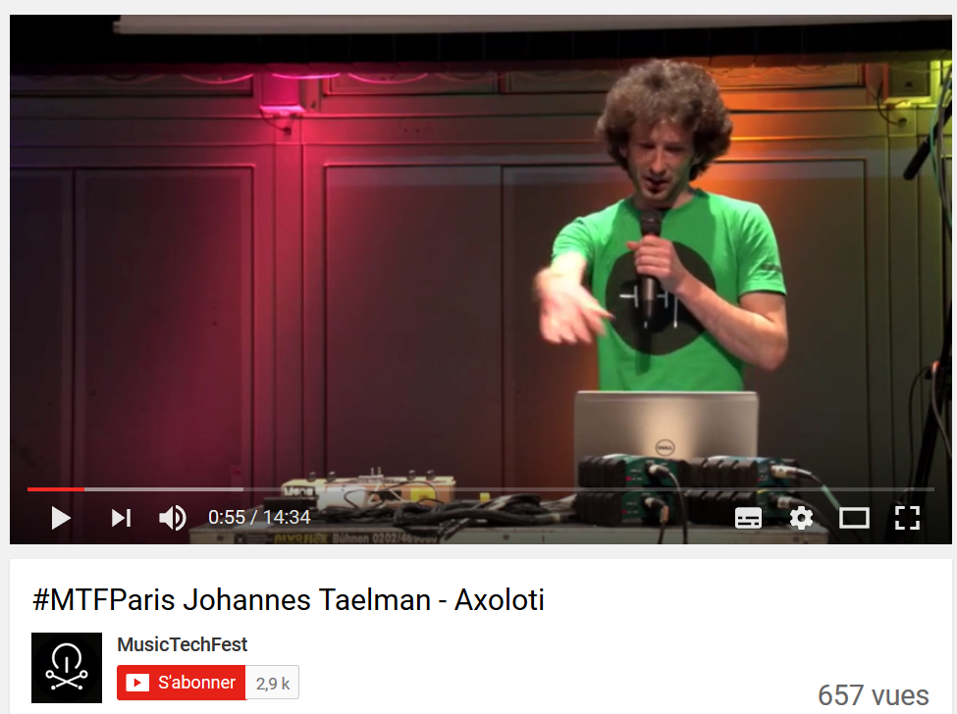
Axoloti
Pour la petite histoire…
Axoloti est le fruit du travail d’un chercheur passionné d’électronique et de son, Johannes Taelman.
Le projet a démarré en 2014 via une campagne Kickstarter.
On trouve quelques vidéos de Johannes, notamment sur youtube :
https://www.youtube.com/watch?v=1cLId1ZSrK0

Slide 6
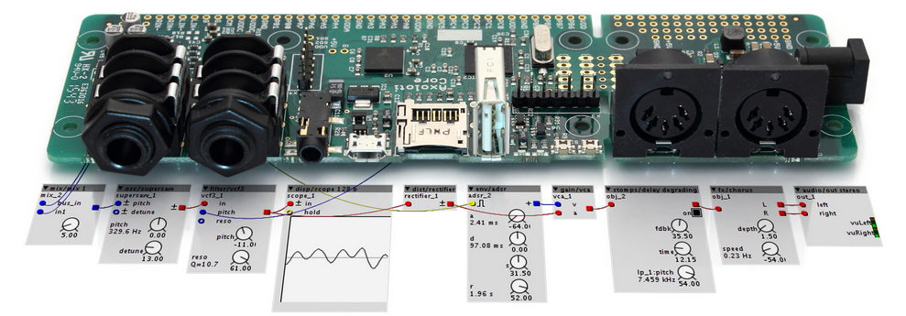
Axoloti
Le cœur d’Axoloti, c’est une carte de type « micro-contrôleur », associée à un logiciel de type « patcher », proche de MaxMSP dans sa philosophie :
Microcontrôleur STM32F427 168 MHz
Audio stéréo compatible 24bit / 96kHz ADC / DAC (l'éditeur et le firmware ne supportent actuellement que 24bit / 48kHz)
Au fait, un DAC, c’est un « Digital Analog Converter ».

Slide 7
Axoloti
La connectique :
1/4″ stereo input jack (line level with up to 55 dB digitally-controlled analog gain)
1/4″ stereo output jack (digitally-controlled volume, DC-coupled)
1/8″ headphone jack (same sound as the stereo output, independent volume)
MIDI input (5-pole DIN)
MIDI output (5-pole DIN)
Micro-SDCard slot (pour carte 8Go)
Micro-USB device port (attention aux câbles micro-USB fournis avec les smartphones, certains ne savent pas transmettre de la « data »)
Full size USB host port, supports USB-MIDI compliant devices. USB Hubs are not supported!
DC input (7-15V, 2.1mm centerapin, center pin positive)
Solder pads for connecting potentiometers, faders, switches, LED’s… (16 signals, ground, 3.3V supply, 5V supply). All I/O is 3.3V signalling.

Slide 8
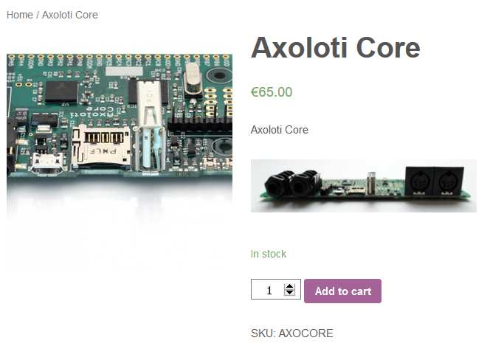
Axoloti
Vous pouvez en acheter un (ou plusieurs) sur le site officiel pour la modique somme de 65 euros l’unité.
Dès que j’ai vu le prix, j’ai dégainé la carte bleue, impossible de résister ☺.
(prévoir environ 25 euros de port en supplément).
J’ai reçu le mien en une semaine.
Tiens, au fait, est-ce qu’il faut dire « un axoloti » ou « une axoloti » ? J’sais pas, j’crois que j’vais rester sur « un axoloti ».

Slide 9
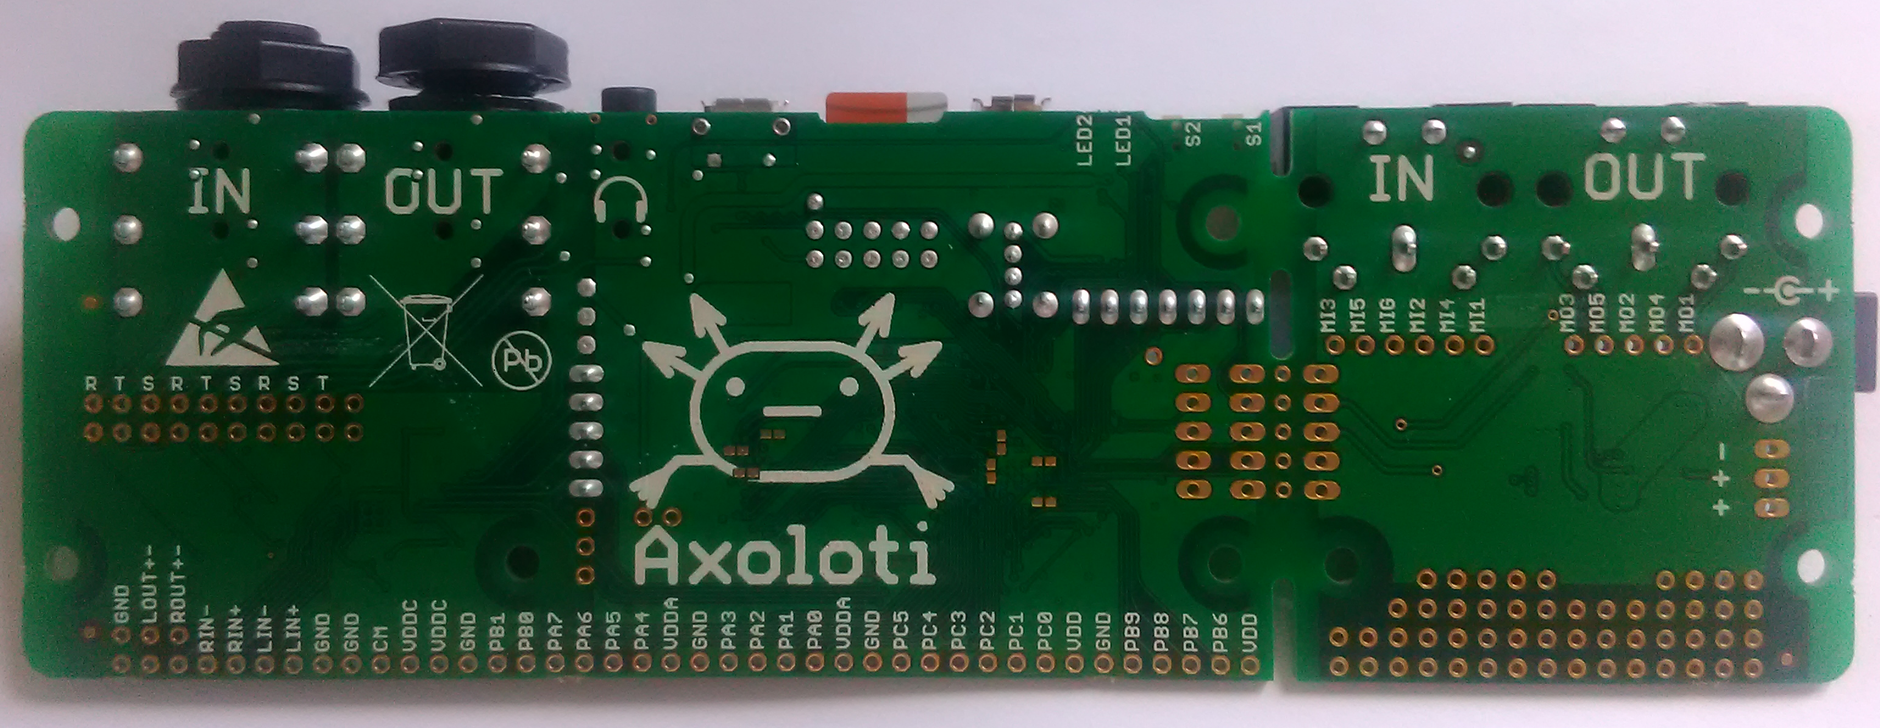
Axoloti
Si vous êtes adepte du fer à souder, vous pouver complètement « hacker » votre Axoloti, avec le panel de connecteur disponibles :

Slide 10
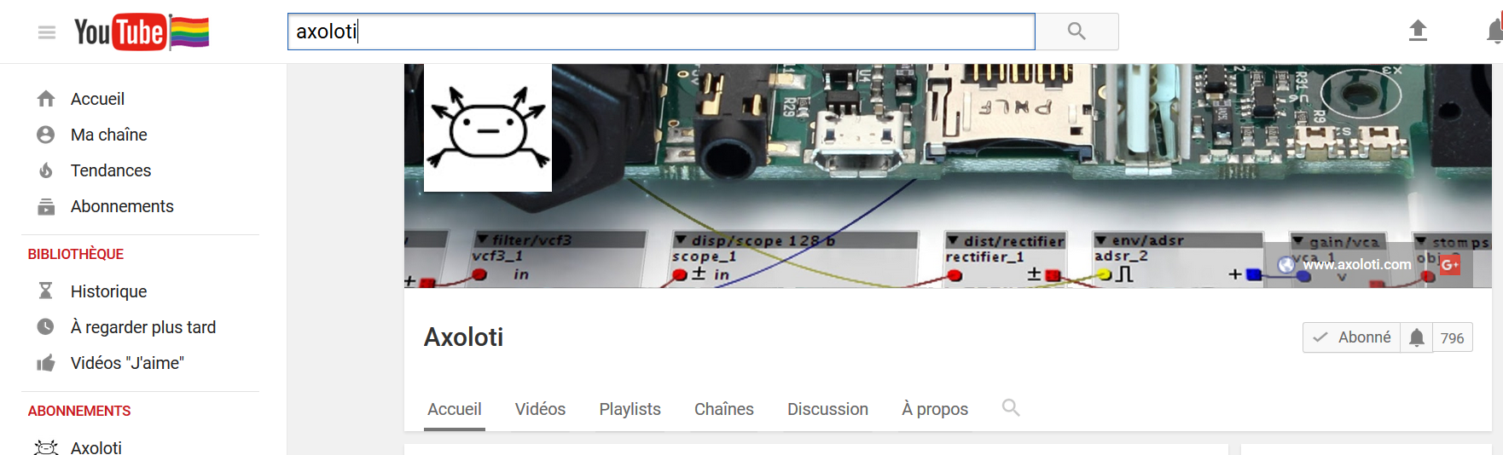
Axoloti
Une chaîne Youtube dédiée (pour découvrir et se former) :

Slide 11
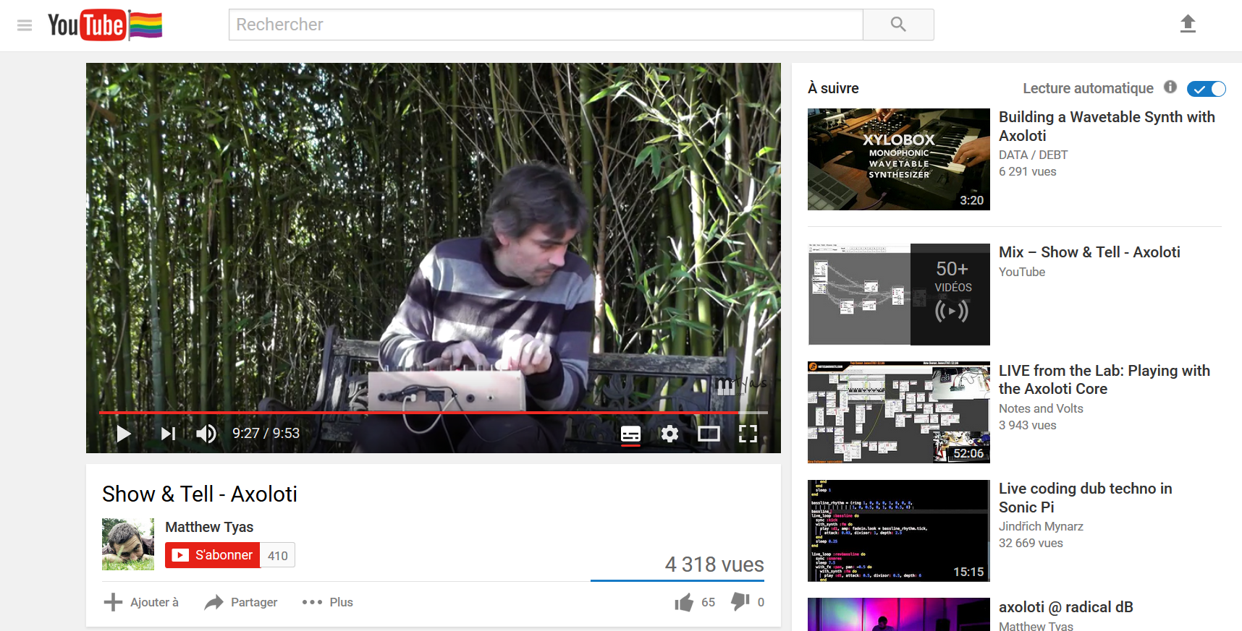
Axoloti
Beaucoup d’excellents tutos pour apprendre à maîtriser la bête :

Slide 12
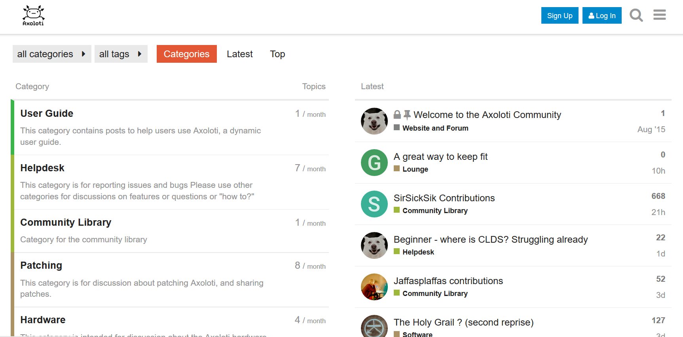
Axoloti
Un forum dédié avec une solide communauté de passionnés :
http://community.axoloti.com/

Slide 13
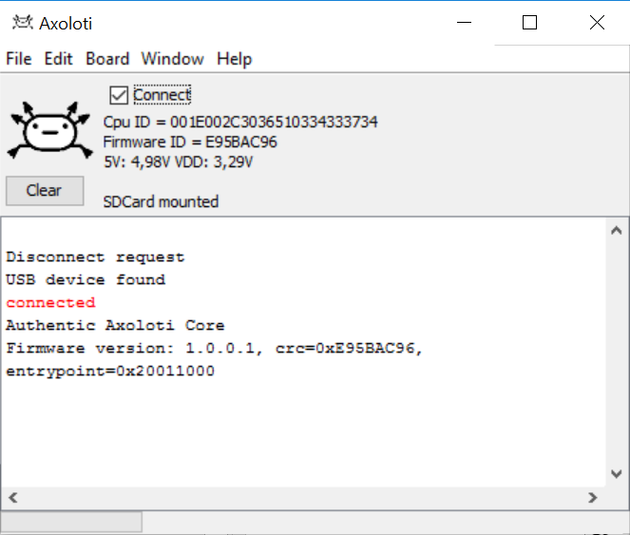
Axoloti
Le patcher existe en version Windows, Mac et Linux.
Au démarrage, il se présente comme ceci :
Si la connexion avec votre PC se passe mal, c’est probablement la faute à votre câble micro-USB ☹

Slide 14
Axoloti
Le patcher fournit une liste de composants impressionnante. La liste est trop longue pour tenir sur une diapo, je mets ci-dessous uniquement les grandes catégories :
Input/output
LFO’s
Oscillators
Envelopes
Filters
MIDI
Mixer
Logic operators
Tables
Echo
Delay lines
Displays
Math
Distortions
Pour une présentation plus détaillée, c’est ici : http://www.axoloti.com/axoloti-patcher/

Slide 15
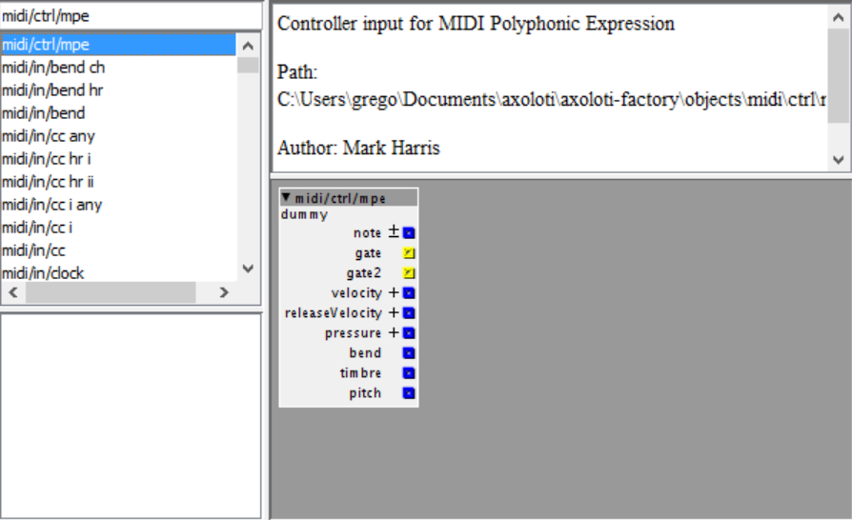
Axoloti
La gamme de composants prédéfinis est juste hallucinante.
En matière de connecteurs MIDI, vous devriez trouver votre bonheur :
Et en plus chaque composant est documenté

Slide 16
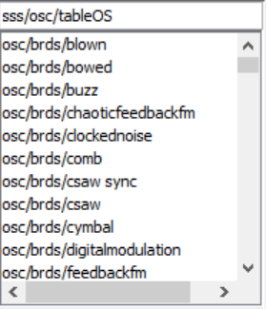
Axoloti
Une question posée pendant la prez était relative à la norme OSC (Open Sound Control), remplaçante de la norme MIDI.
Une première recherche avec OSC m’avait amené à répondre un peu rapidement que cela ne devait pas être un souci, mais après vérification, tous les composants « osc » sont en fait des oscillateurs
Le nombre d’oscillateurs est impressionnant, mais aucune trace de composants liés à la norme OSC (la question demeure ouverte, et j’essaierai d’y répondre ultérieurement)

Slide 17
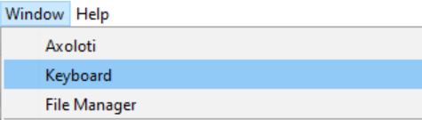
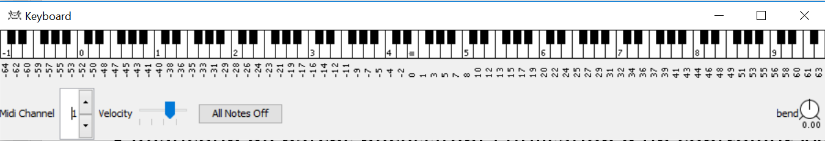
Axoloti
Beaucoup de patchs nécessitent l’utilisation d’un contrôleur MIDI. Si on n’en a pas sous la main, on peut utiliser le clavier MIDI intégré (très pratique pour les tests) :

Slide 18
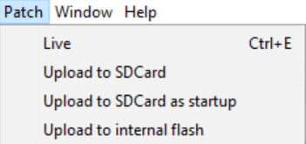
Axoloti
Point important que j’ai oublié de mentionner durant la prez : votre patch, une fois finalisé, peut être uploadé sur la carte SD, pour faire de votre Axoloti un instrument complètement autonome (voir aussi quelques exemples sur la diapo suivante)
(bien sûr dans ce cas il faut prévoir une alimentation externe, sur l’entrée prévue à cet effet)

Slide 19
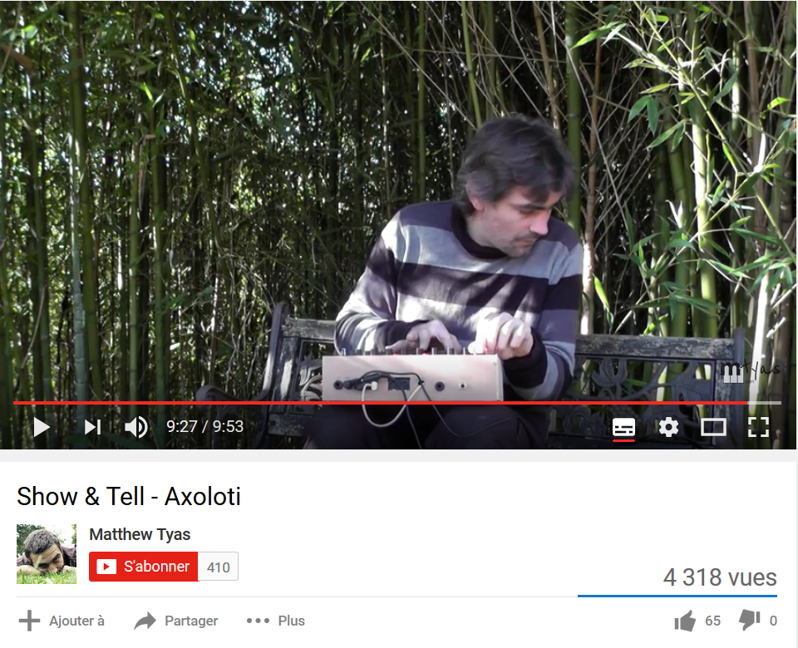
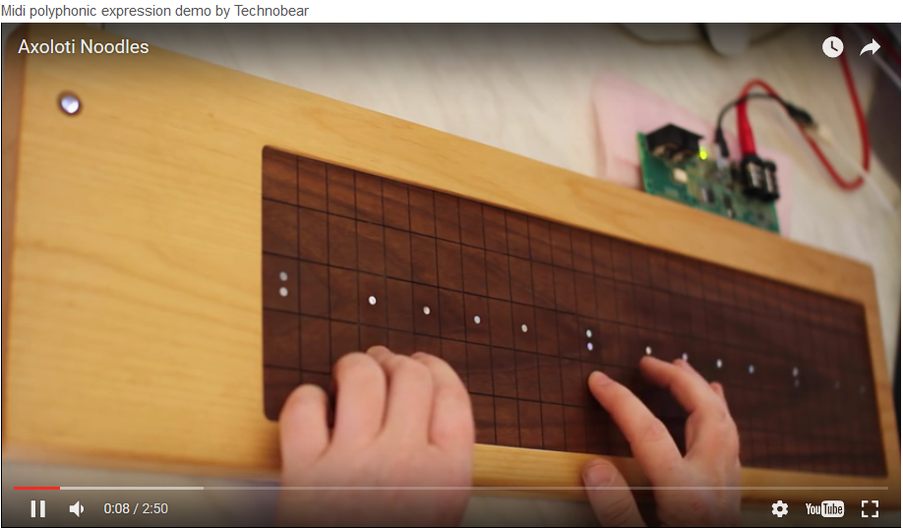
Axoloti
… certains artistes transforment leur Axoloti en un véritable instrument autonome. Plusieurs exemples sont visibles sur Youtube :

Slide 20
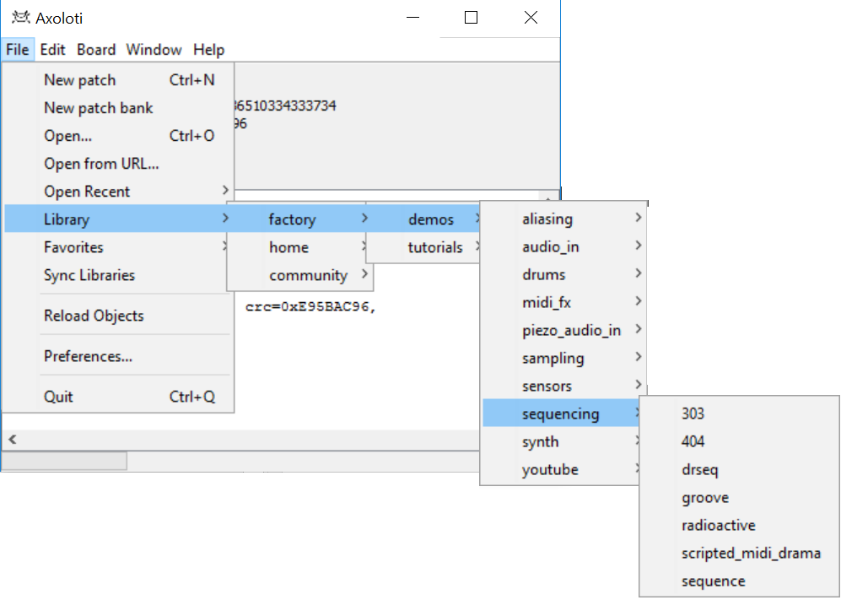
Axoloti
Le patcher est fourni avec un grand nombre d’exemples, permettant de se faire la main :

Slide 21
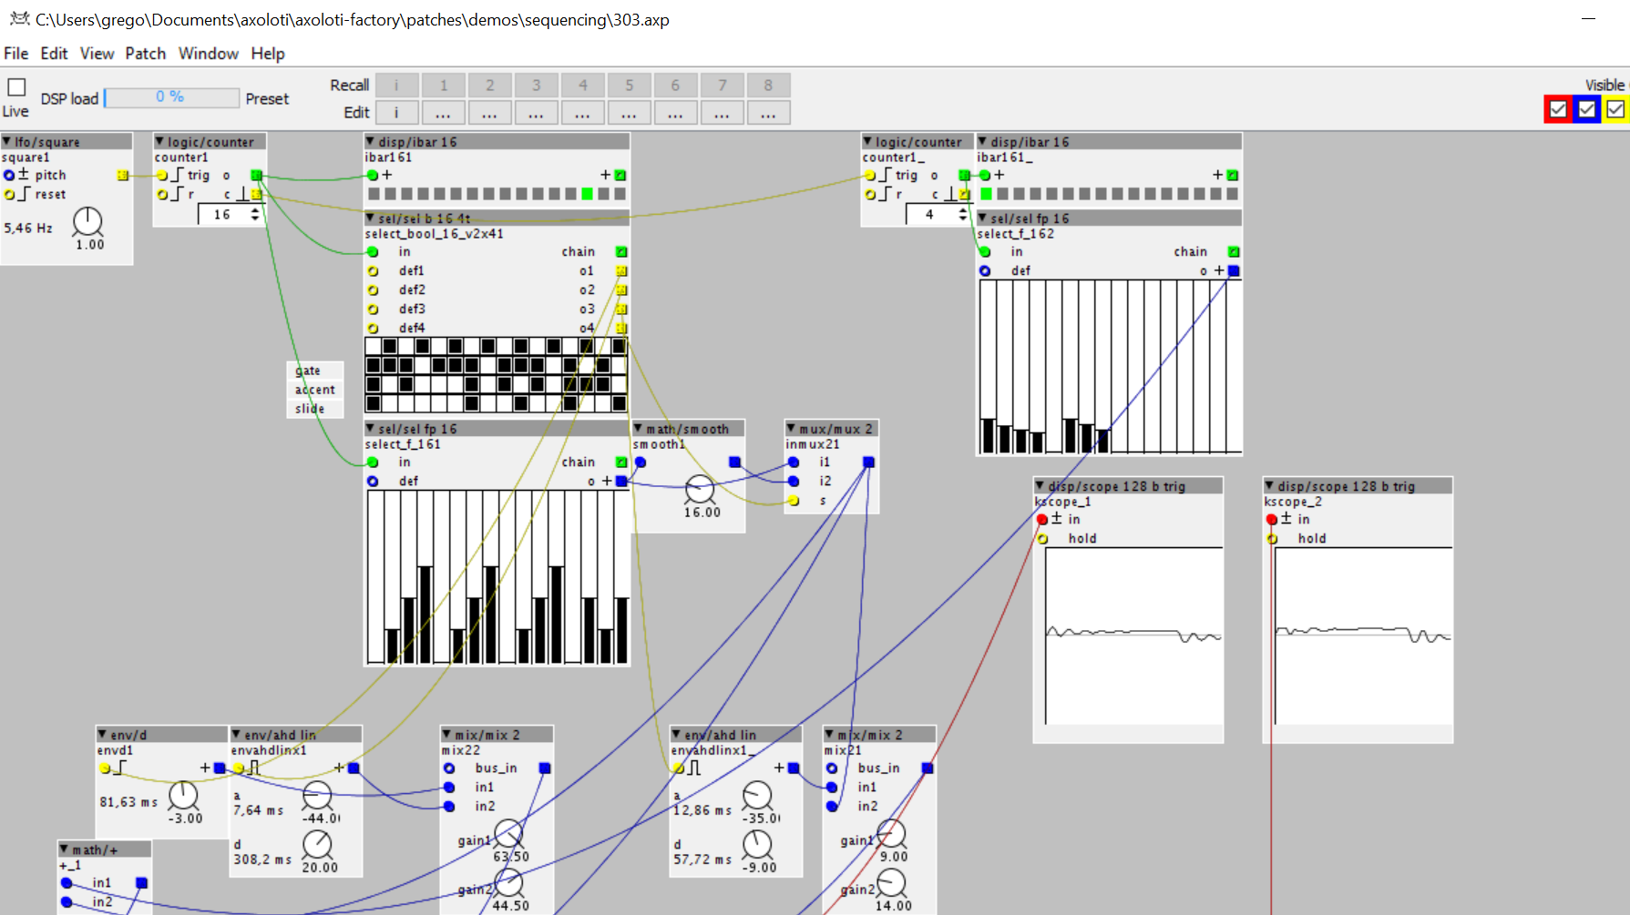
Axoloti
Il est temps de passer à une démo « live » :

Slide 22
Toi aussi, adopte un Axoloti

